Slide 1



Slide 2




Voor jezelf
Startdatum pensioen
Jouw regeling
Download de app op je telefoon.

Slide 3




Veel mensen willen na hun pensionering blijven leven zoals nu. 3 van de 4 mensen neemt hiervoor nu al maatregelen!
72% wil vóór de AOW-leeftijd stoppen met werken
Veel te weinig mensen houden rekening met de gevolgen
voor hun pensioen bij levensgebeurtenissen zoals huwelijk of overlijden.

Slide 4

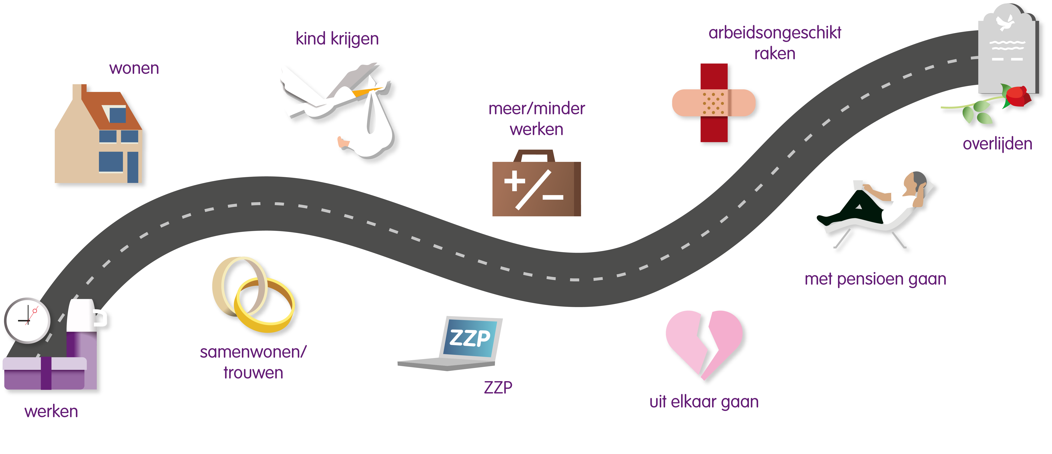

Slide 5



Slide 7


Slide 8


Slide 9



Slide 10



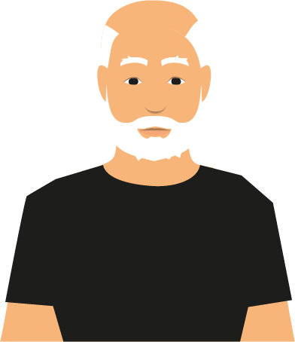





De AOW-leeftijd stijgt
AOW wordt opgebouwd in 50 jaar, ieder jaar met 2% indien je in Nederland woont
AOW-bedragen juli 2023: Alleenstaand € 1.378,58
(met heffingskorting)
Gehuwd – samenwonend € 939,24
(met heffingskorting)
Per persoon netto per maand
AOW is een overheidsuitkering

Slide 11


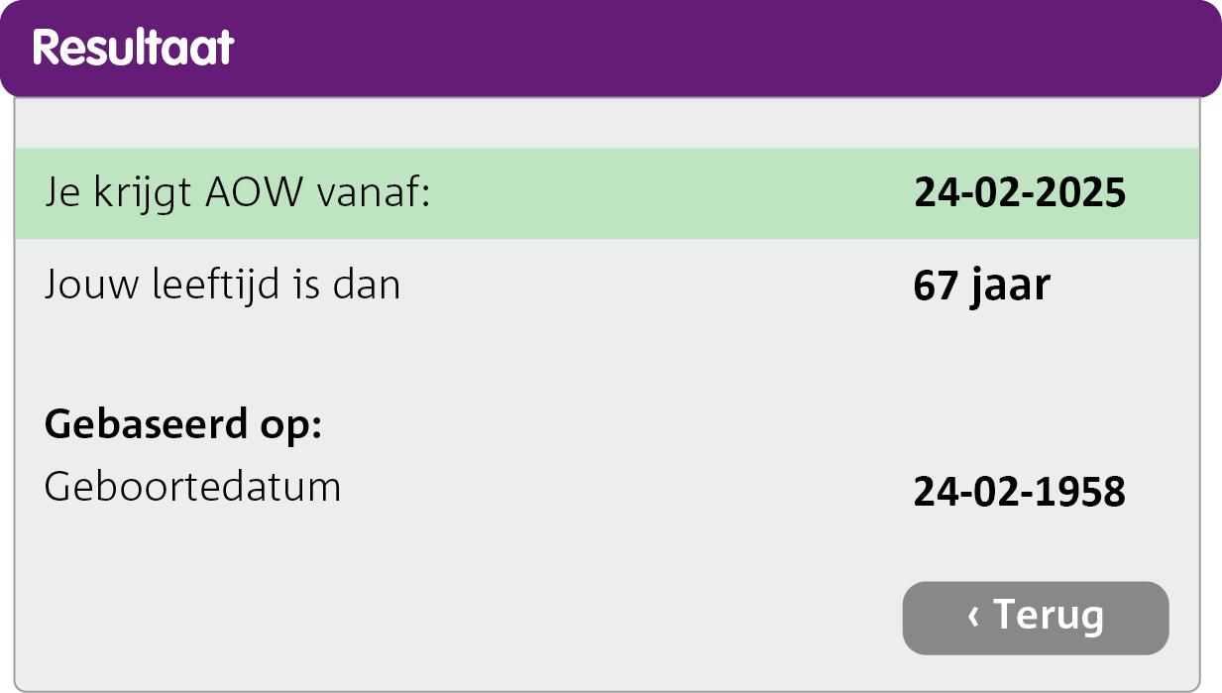
In juni 2019 is het Pensioenakkoord 2019 gesloten. Afgesproken is om de AOW-leeftijd niet zo snel te laten stijgen. In 2022 is de AOW-leeftijd 66 jaar en 7 maanden en in 2023 is de AOW-leeftijd
66 jaar en 10 maanden. Vanaf 2024 t/m 2027 blijft de AOW-leeftijd 67 jaar. In 2028 is de AOW leeftijd 67 jaar en 3 maanden. Daarna wordt hij gekoppeld aan de levensverwachting. Voor ieder jaar dat we naar verwachting langer leven, stijgt de AOW-leeftijd met 8 maanden.
Bereken wat jouw AOW-leeftijd is op JouwAOWleeftijd.nl.

Slide 12

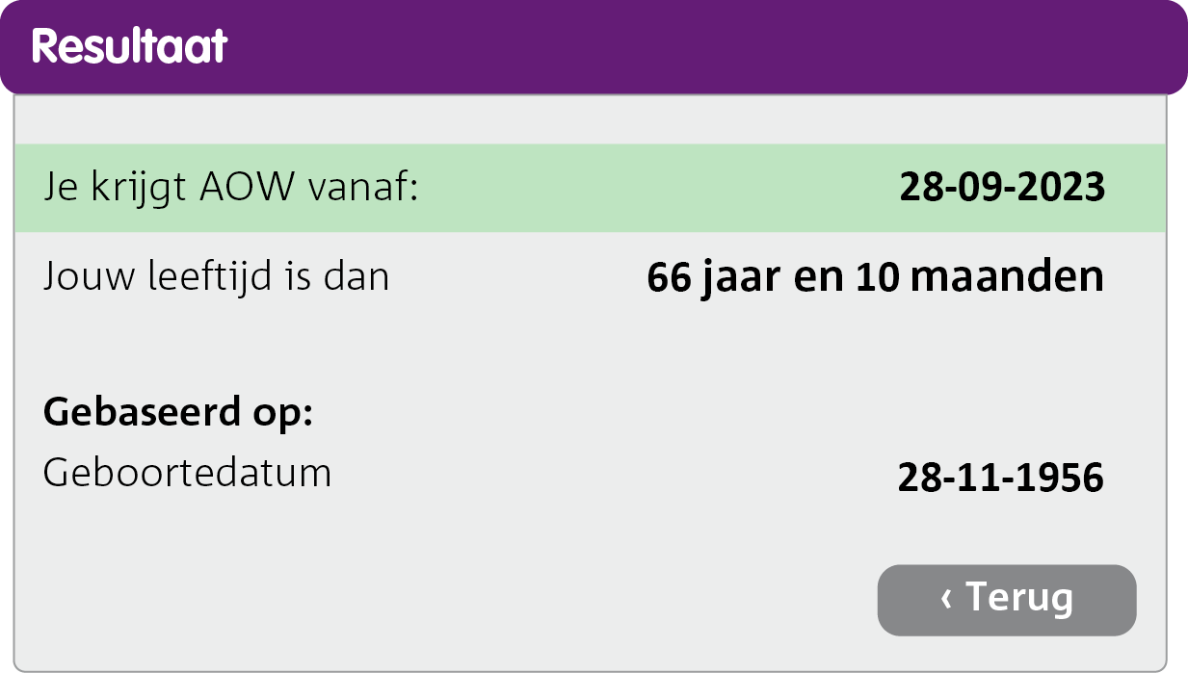
In juni 2019 is het Pensioenakkoord 2019 gesloten. Afgesproken is om de AOW-leeftijd niet zo snel te laten stijgen. In 2022 is de AOW-leeftijd 66 jaar en 7 maanden en in 2023 is de AOW-leeftijd
66 jaar en 10 maanden. Vanaf 2024 t/m 2027 blijft de AOW-leeftijd 67 jaar. In 2028 is de AOW leeftijd 67 jaar en 3 maanden. Daarna wordt hij gekoppeld aan de levensverwachting. Voor ieder jaar dat we naar verwachting langer leven, stijgt de AOW-leeftijd met 8 maanden.
Bereken wat jouw AOW-leeftijd is op JouwAOWleeftijd.nl.

Slide 14



Ouderdomspensioen
Via werkgever(s)

Slide 15
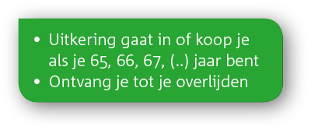
Ouderdomspensioen
Via werkgever(s)

Slide 16




Eventueel
ouderdomspensioen
via ex-partner
Eventueel
nabestaandenpensioen
van overleden partner
Ouderdomspensioen
Via werkgever(s)

Slide 17


Per 1 juli 2023 is er een nieuwe pensioenwet.
De wet heeft drie doelen:
  • Eerder zicht op een koopkrachtig pensioen
  • Een persoonlijkere en transparanter pensioenopbouw
  • Een pensioenstelsel dat beter aansluit bij de arbeidsmarkt.
Informatieplatform Werkenaanonspensioen.nl faciliteert partijen zoals werkgevers bij de overgang naar het nieuwe pensioenstelsel. Voor verschillende doelgroepen is per onderwerp de wet- en regelgeving toegankelijker gemaakt.
Om de Nederlander te informeren over de nieuwe pensioenregels is er Pensioenduidelijkheid.nl waar toegankelijke en eenvoudige informatie te vinden is. In het najaar van 2024 wordt gestart met de publiekscampagne die enige verdieping geeft over de nieuwe regels voor pensioen met online video, bannering, radio, print.
Er is een toolbox Communicatie beschikbaar waar kant-en-klare factsheets, animaties, artikelen en social media basics beschikbaar zijn die u als werkgever kunt gebruiken.

Slide 18

Vul hier aub de regeling en afspraken van uw eigen organisatie in. Hieronder vindt u de vragen die mogelijkerwijs leven bij uw medewerkers.
Wat valt er wel onder de pensioenregeling en wat niet?
Hoeveel premie betaalt de medewerker en hoeveel de werkgever?
Is het een uitkeringsovereenkomst of een premieregeling?
Blijft het nabestaandenpensioen behouden als je weggaat of na ontslag?
Is het mogelijk om extra pensioen op te bouwen?
Moet een eventuele partner worden aangemeld?
Wil je inzicht in je huidige pensioenopbouw en de keuzes die je hierin kunt maken? Log dan in bij jouw pensioenuitvoerder.
Ga voor een totaaloverzicht van je pensioen naar mijnpensioenoverzicht.nl

Slide 19
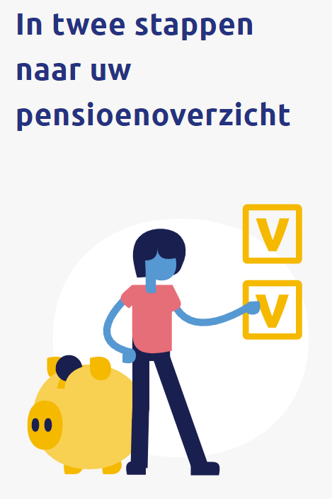
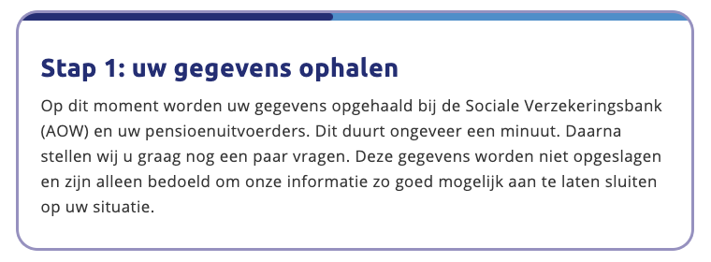
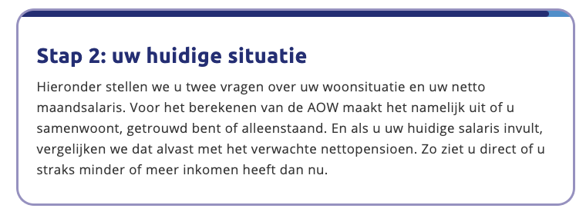


Slide 20



Slide 21





Doorwerken
Mogelijk hoger ouderdomspensioen
Hoog/laag pensioen
Wat is je levensverwachting?
Wanneer heb je hogere lasten (woonlasten, zorg)?
Heb je een pensioengat?
Eerder of later met pensioen
Let op: Eerder met pensioen betekent hoogte ouderdomspensioen blijvend lager. Later met pensioen betekent blijvend hogere uitkering.
Uitruil (deel) nabestaandenpensioen en ouderdomspensioen
Ben je alleenstaand?
Hoe laat je je partner achter bij overlijden?
Kun je rondkomen bij pensionering?

Slide 22

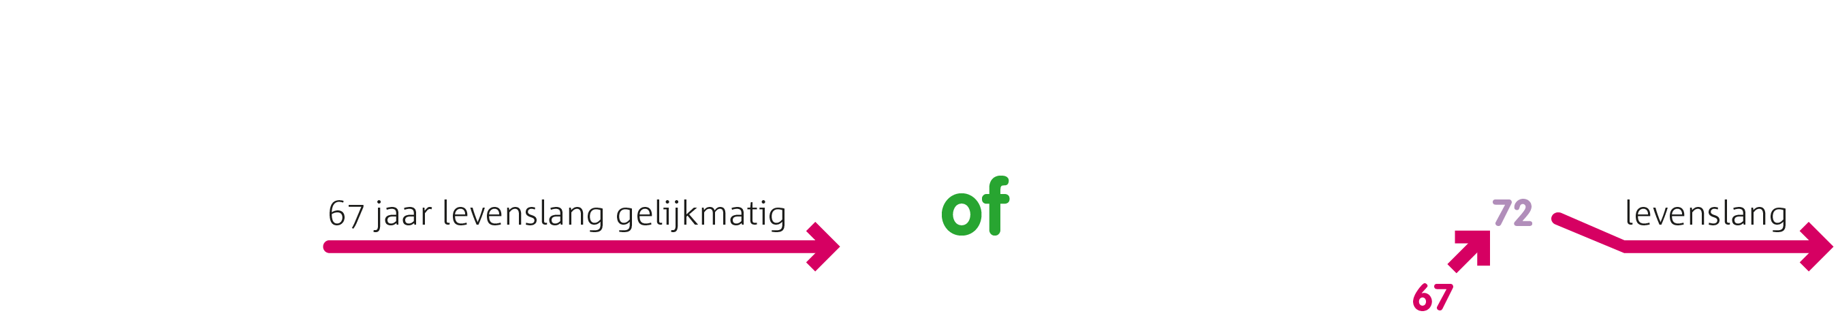


Slide 24



Uitkering van
bankspaarrekening,
lijfrenteverzekering
of koopsompolis

Slide 25
Uitkering van
bankspaarrekening,
lijfrenteverzekering
of koopsompolis

Slide 26



Uitkering van
bankspaarrekening,
lijfrenteverzekering
of koopsompolis
Vermogen, bezit,
eigen huis

Slide 27
Uitkering van
bankspaarrekening,
lijfrenteverzekering
of koopsompolis
Vermogen, bezit,
eigen huis

Slide 28



Uitkering van
bankspaarrekening,
lijfrenteverzekering
of koopsompolis
Vermogen, bezit,
eigen huis
Inkomsten
uit werk

Slide 29








Woonlasten?
Kosten voor kinderen?
Wensen
(vakanties, uitjes etc.)
Zorgkosten?

Slide 30

Vraag een familielid, vriend of buurtgenoot
Zoek een vrijwilliger in de buurt
Bel je werkgever, pensioenfonds of pensioenverzekeraar
Stel je vraag en ontvang gratis een antwoord van een professionele adviseur: pensioen3daagse.nl/vragen
Zoek een pensioenadviseur bij jou in de buurt:
pensioen3daagse.nl/gesprek

Slide 31



Dit kun jij doen voor jouw pensioen!
Contactgegevens pensioenfonds/verzekeraar
pensioen3daagse.nl/jouwpensioen
mijnpensioenoverzicht.nl / app pensioenschecker.org
wijzeringeldzaken.nl
Heb je vragen over de nieuwe pensioenregels? Ga naar Pensioenduidelijkheid.nl

